Slide 1
Ysgol Calon Cymru
The School at the Heart of Wales
Gweithgareddau Llesiant
Gwanwyn 1
2022

Slide 2
Lluniwch oriel ffotograffau
The School at the Heart of Wales
Mae’r Gwanwyn yn gyfle gwych i archwilio.
Tynnwch lun bob ddd am fis, yna lluniwch oriel i’w dangos i eraill. E-bostiwch eich casgliad i wellbeingb5@hwbcymru.net i gael credyd.

Slide 3
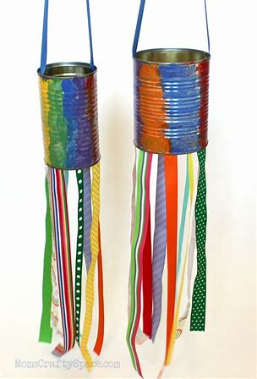
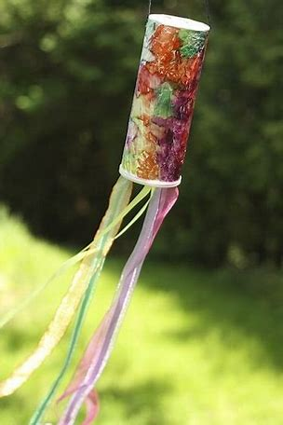
Gwneud Hosan Wynt
The School at the Heart of Wales
Mae hosanau gwynt yn addurn poblogaidd i hongian yn eich cyntedd. Gallwch hefyd afael ynddynt wrth y ddolen, a rhedeg o gwmpas gyda hwy fel bo’r rhubanau’n cyhwfan yn y gwynt.
How to Make a Windsock for Children: 13 Steps (with Pictures) (wikihow.com)

Slide 4
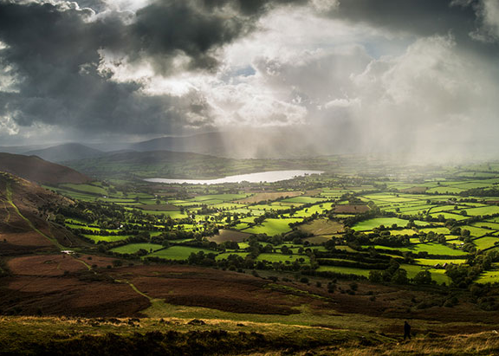
Ewch am dro gyda ffrind
The School at the Heart of Wales
Mae’r Gwanwyn yn amser da i fod allan yn yr awyr agored i fwynhau natur.
Mae mynd am heic /tro gyda ffrind neu aelod o’r teulu yn ffordd dda i gael ymarfer a mwynhau’r byd o’ch cwmpas.
Gallech bacio picnic hyd yn oed!

Slide 5
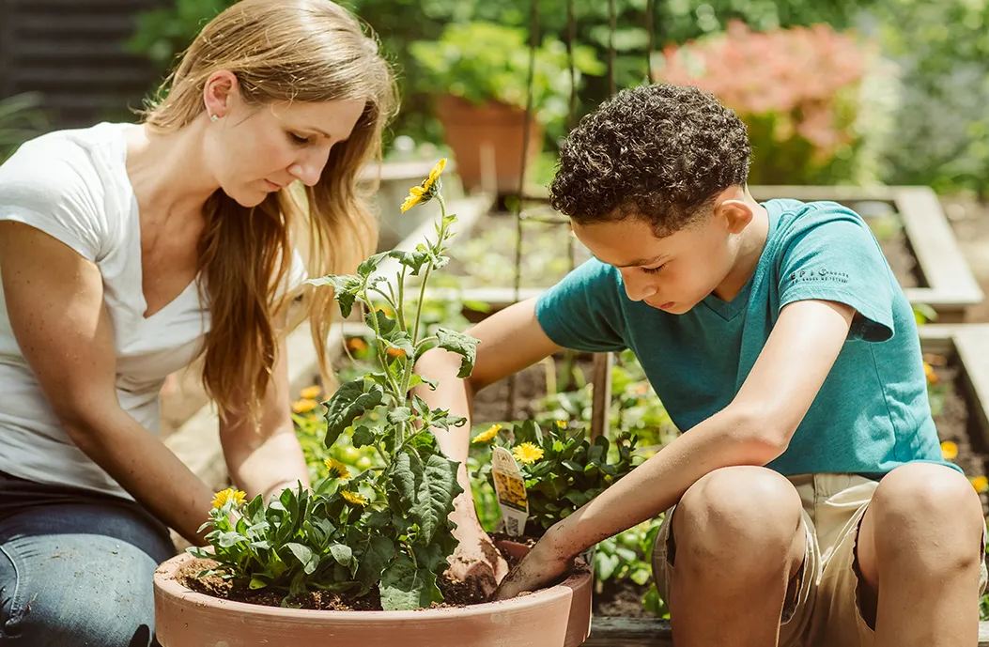
Plannwch ardd
The School at the Heart of Wales
Mae plannu gardd neu dyfu rhai llysiau’n ffordd dda i fod ag ymwybyddiaeth ofalgar ac mae’n weithgaredd delfrydol yn y Gwyanwyn.

Slide 6
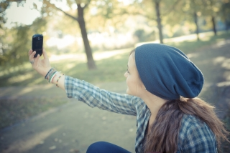
Selfie ar thema’r Gwanwyn
The School at the Heart of Wales
Ffeindiwch olygfa wanwyn brydferth.
Dringwch fryn neu fynydd ac archwiliwch goedwig.
Tynnwch selfie ar thema’r gwanwyn ac anfonwch e at
wellbeingb5@hwbcymru.net i gael credyd.

Slide 7
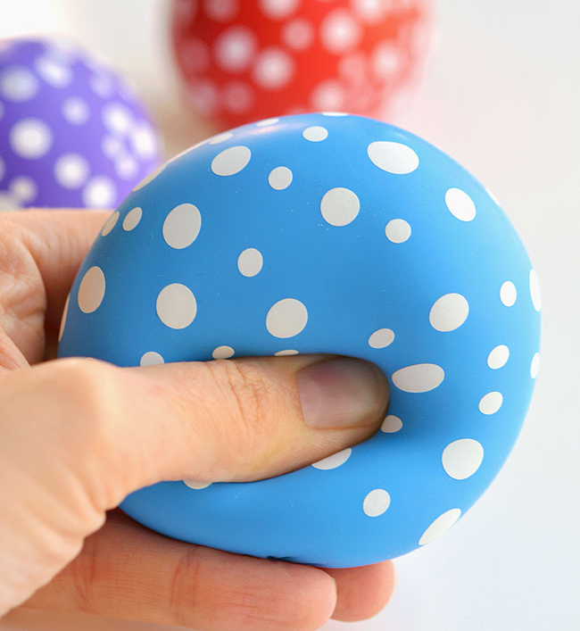
Gwnewch belen straen
The School at the Heart of Wales
Mae peli straen a theganau aflonyddu yn ffordd dda i helpu i gadw’n ddigynnwrf os ydych yn teimlo’n bryderus, yn grac neu wedi cynhyrfu.
Mae mwy nag un ffordd o’u gwneud, a rhennir hwy isod.
https://www.wikihow.com/Make-a-Stress-Ball

Slide 8
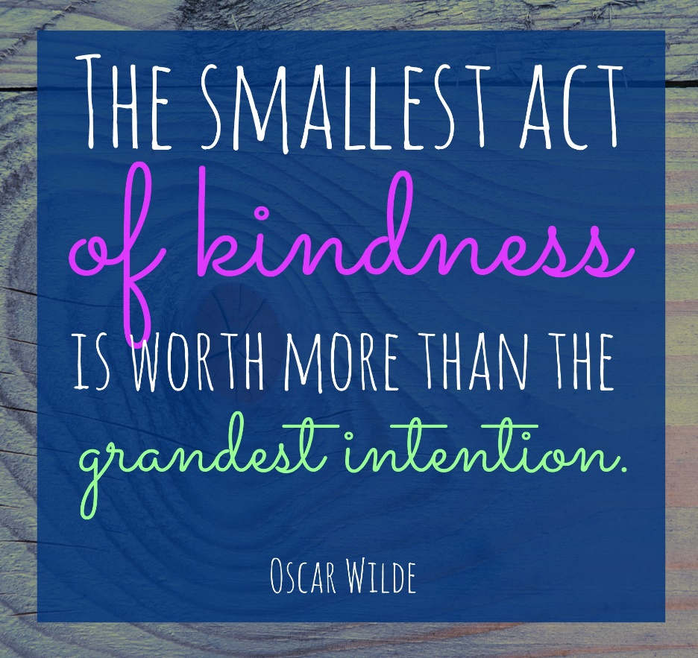
Gweithred Garedig
The School at the Heart of Wales
Rhowch wên ar wyneb rhywun, rhowch help llaw i rywun sy’n cael trafferth.
Dangoswch weithred garedig i rywun o’ch cwmpas.

